Slide 1
Теоретический материал
к лабораторной работе №2

Slide 2
Основные понятия
Функциональная декомпозиция;
Работы (Activity);
Дочерняя диаграмма, родительская диаграмма;
Допустимый интервал числа работ;
Отношения блоков на диаграммах (типы связей работ);
Типы стрелок;
ICOM-коды;
Разветвляющиеся и сливающиеся стрелки;

Slide 3
IDEF0-модели
Модель
в нотации IDEF0 представляет собой совокупность иерархически упорядоченных и взаимосвязанных диаграмм
Нотация -
система
условных
обозначений,
принятая в
конкретной
модели

Slide 4
Типы диаграмм
контекстная;
декомпозиции;
дерева узлов;
только для экспозиции (FEO).

Slide 5
Диаграммы декомпозиции
Процесс разбиения системы, описанной контекстной диаграммой, на крупные фрагменты называется функциональной декомпозицией,
а диаграммы, которые описывают каждый фрагмент и взаимодействие фрагментов, называются диаграммами декомпозиции

Slide 6
Диаграммы декомпозиции
Декомпозиция проводится до достижения нужного уровня подробности описания

Slide 7
Диаграммы декомпозиции
содержат дочерние работы,
имеющие общую
родительскую работу
Работа (Activity) – термины,
принятые в ERWin
то же самое - блок

Slide 8
Работы (Activity) обозначают поименованные процессы, функции или задачи, которые происходят в течении определенного времени и имеют распознаваемые результаты

Slide 9
Дочерняя диаграмма
Каждая дочерняя диаграмма содержит дочерние блоки и стрелки, обеспечивающие дополнительную детализацию родительской работы.
Дочерняя диаграмма, создаваемая при декомпозиции, охватывает ту же область, что и родительская работа, но описывает ее более подробно.
Таким образом, дочерняя диаграмма как бы вложена в свой родительский блок.

Slide 10
Родительская диаграмма
Каждая обычная (не-контекстная) диаграмма является также дочерней диаграммой, поскольку подробно описывает некоторую
родительскую работу.
Таким образом, любая диаграмма может быть как родительской диаграммой, так и дочерней.

Slide 11
Нумерация работ и диаграмм
То, что блок является дочерним и раскрывает содержание родительского блока на диаграмме предшествующего уровня, указывается специальным ссылочным кодом

Slide 12
Один из способов формирования ссылочного кода
заключается в том,
что код, начинающийся с буквы А (по имени диаграммы А-0), содержит цифры, определяемые номерами родительских работ.
Например: работы декомпозиции А0 имеют номера А1, А2, А3 и т. д., а работы декомпозиции А3 будут иметь номера А31, А32, А33 и т.д.

Slide 13
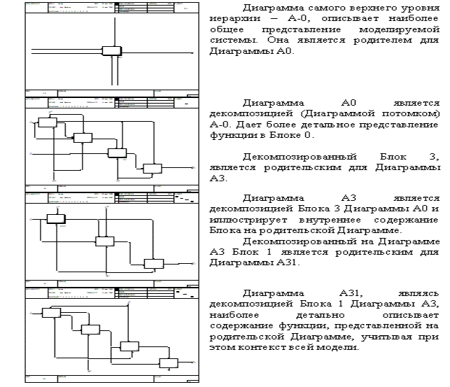

Slide 14
Допустимый интервал числа работ
Допустимый интервал числа работ 2-8.
Диаграммы с количеством работ более восьми получаются перенасыщенными и плохо читаются.
Для обеспечения наглядности и лучшего понимания моделируемых процессов рекомендуется использовать от 3 до 6 работ на одной диаграмме.

Slide 15
Порядок доминирования
Работы на диаграммах декомпозиции обычно располагаются по диагонали от левого верхнего угла
к правому нижнему.
Такой порядок называется
порядком доминирования.

Slide 16
Порядок доминирования
В левом верхнем углу помещается самая важная работа или работа, выполняемая по времени первой.
На этом принципе основывается понятие взаимосвязей работ.

Slide 17
Отношения блоков на диаграммах(типы связей работ)
В методологии IDEF0 существует шесть типов
отношений между работами в пределах одной
диаграммы:
• доминирование;
• управление;
• выход - вход;
• обратная связь по управлению;
• обратная связь по входу;
• выход – механизм.

Slide 18
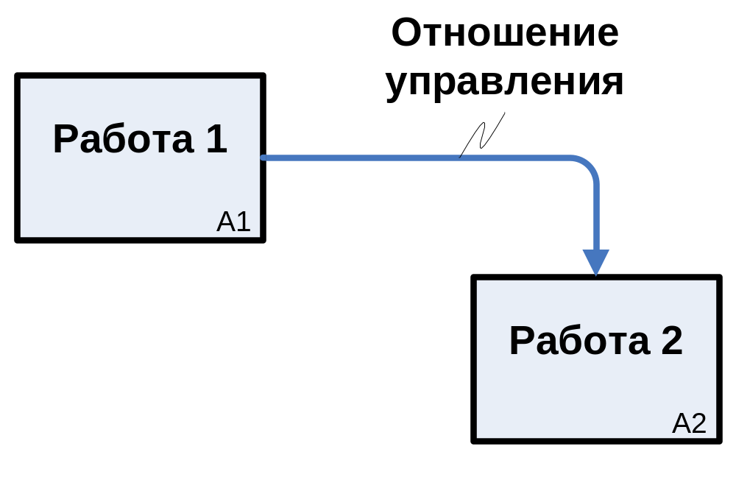

Slide 19
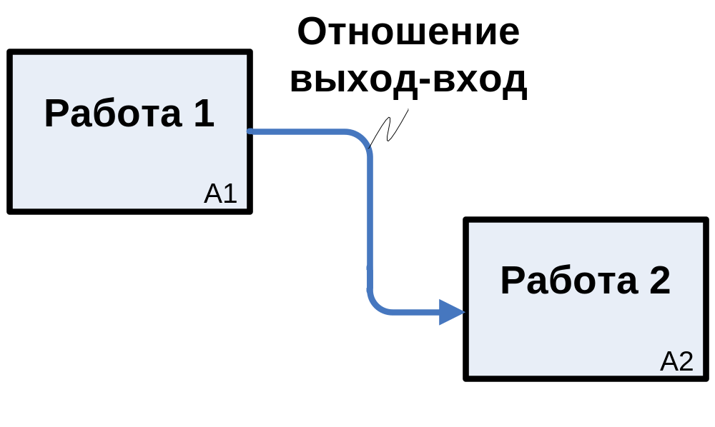

Slide 20
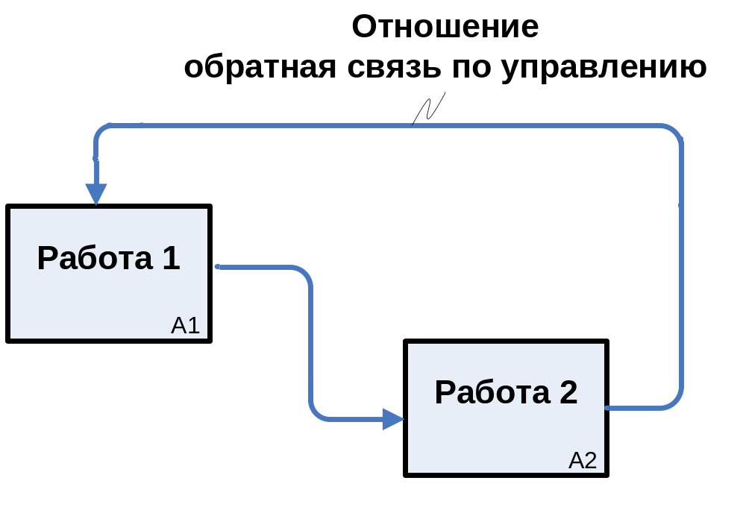

Slide 21
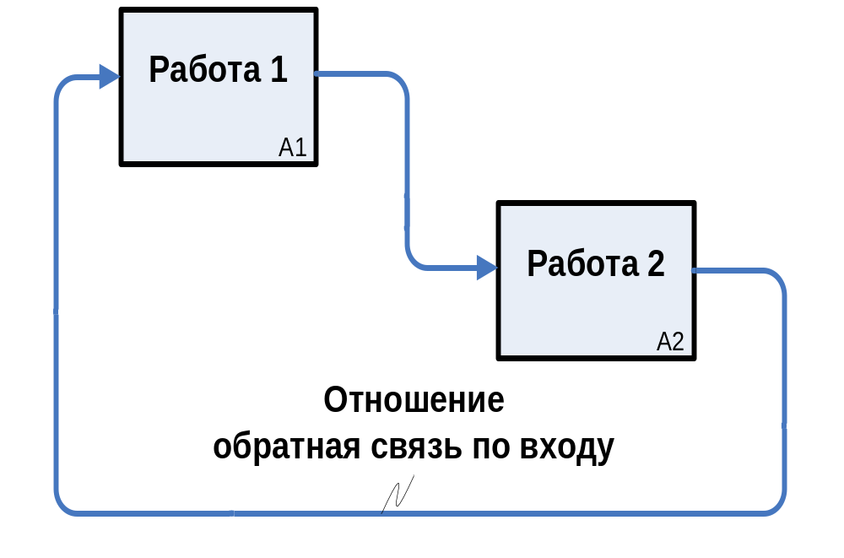

Slide 22
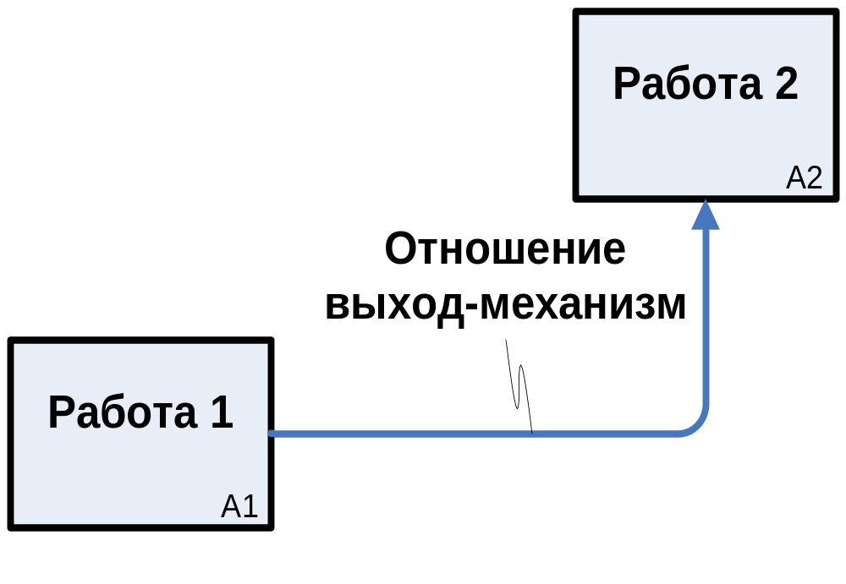

Slide 23
СТРЕЛКИ
Вход Очень часто сложно определить являются ли данные входом или управлением. В этом случае подсказкой может служить то, что перерабатываются /изменяются ли данные в работе или нет. Если изменяются, то скорее всего это вход, если нет - управление
Управление Каждая работа должна иметь хотя бы одну стрелку управления. Управление влияет на работу, но не преобразуется работой.
Выход Каждая работа должна иметь хотя бы одну стрелку выхода.
Механизм По усмотрению аналитика стрелки механизма могут не изображаться на модели.
Вызов Стрелка вызова используется для указания того, что некоторая работа выполняется за пределами моделируемой системы

Slide 24
Граничные стрелки
Стрелки на контекстной диаграмме служат для описания взаимодействия системы с окружающим миром. Такие стрелки называют граничными.
Все граничные стрелки на дочерней диаграмме (за исключением стрелок, помещенных в тоннель) должны соответствовать стрелкам родительского блока.

Slide 25
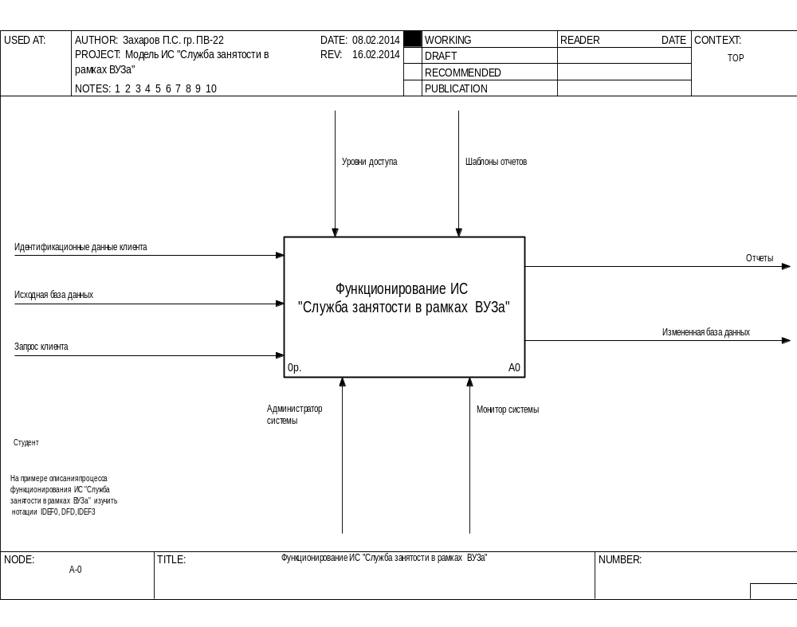

Slide 26
Внутренние стрелки
Для связи работ между собой используются внутренние стрелки,
т.е. стрелки, которые не касаются границы диаграммы, начинаются у одной и кончаются у другой работы.

Slide 27
ICOM-коды
(аббревиатура от INPUT, CONTROL, OUTPUT, MEXANISM)
ICOM - коды связывают граничные стрелки на дочерней диаграмме со стрелками родительского блока.

Slide 28
Нотация ICOM определяет значения соединений
Буквы I, C, O или M, написанные около несвязанного конца граничной стрелки на дочерней диаграмм идентифицируют стрелку как Вход (Input), Управление (Control), Выход (Output) или Механизм (Mechanism) в родительском блоке. Буква следует за числом, определяющим относительное положение точки подключения стрелки к родительскому блоку; это положение определяется слева направо или сверху вниз.

Slide 29
Нотация ICOM определяет значения соединений
Это кодирование связывает каждую дочернюю диаграмму со своим родительским блоком.
Если блоки на дочерней диаграмме подвергаются дальнейшей декомпозиции и подробно описываются на дочерних диаграммах следующего уровня, то на каждую новую диаграмму назначаются новые ICOM - коды, связывающие граничные стрелки этих диаграмм со стрелками их родительских блоков.

Slide 30
Включение ICOM-кодов
Для отображения ICOM-кодов следует включить опцию ICOM codes на вкладке Display диалога Model/ Model Properties.

Slide 31
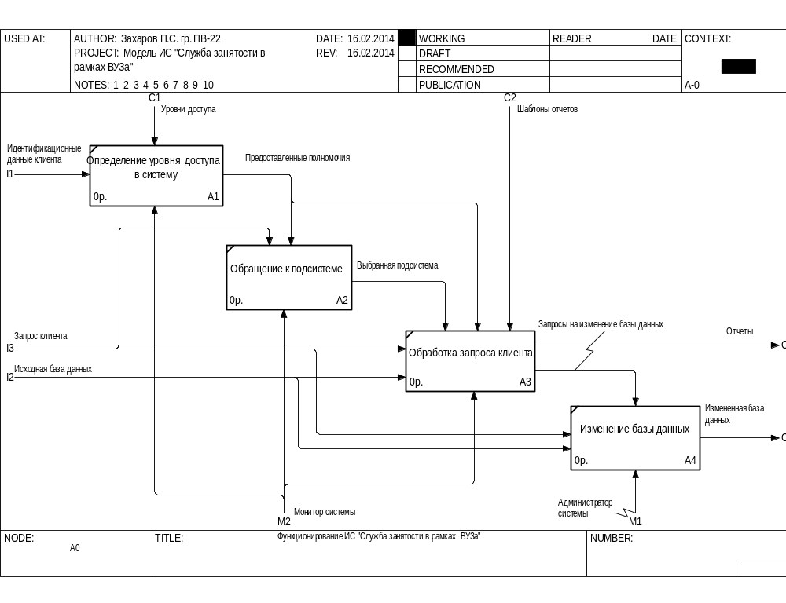

Slide 32
Явные стрелки
Явная стрелка имеет источником
одну-единственную работу
и назначением тоже
одну-единственную работу

Slide 33
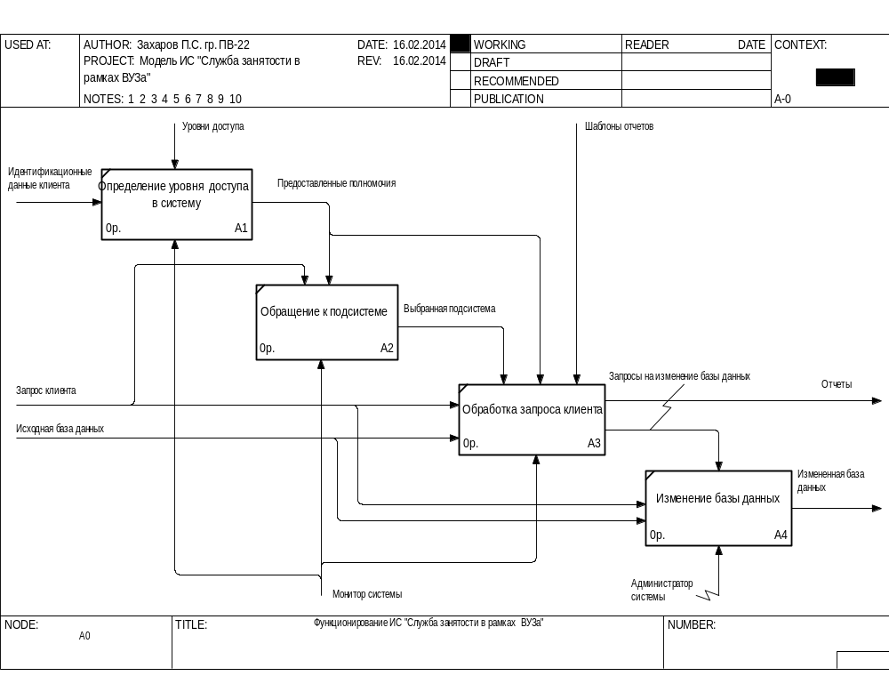

Slide 34
Разветвляющиеся и сливающиеся стрелки
Ветвление и слияние стрелок призвано уменьшить загруженность диаграмм графическими элементами (линиями). Чтобы стрелки и их сегменты правильно описывали связи между блоками - источниками и блоками - потребителями, используется аппарат меток.
Метки связываются с сегментами посредством тильд

Slide 35
Правила именования разветвляющихся и сливающихся стрелок :
Если стрелка именована до разветвления, а после разветвления ни одна из ветвей не именована, то подразумевается, что каждая ветвь моделирует те же данные или объекты, что и ветвь до разветвления.
Если стрелка именована до разветвления, а после разветвления какая-либо из ветвей не именована, то подразумевается, что эти ветви соответствуют именованию, а неименованная ветвь моделирует те же данные или объекты, что и ветвь до разветвления.

Slide 36
Недопустима ситуация, когда :
стрелка до разветвления не именована, а после разветвления не именована какая-либо из ветвей;
у стрелки до слияния не именована какая-либо из ее ветвей и после слияния не именован результирующий сегмент.

Slide 37
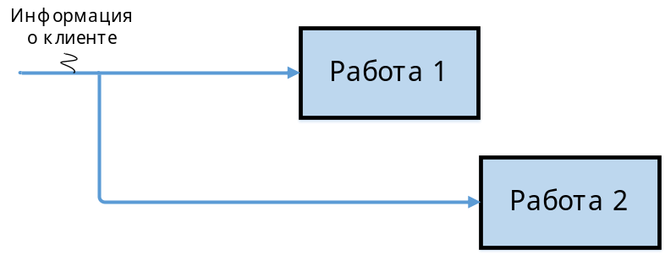
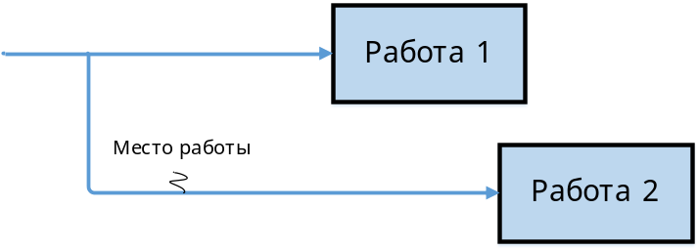
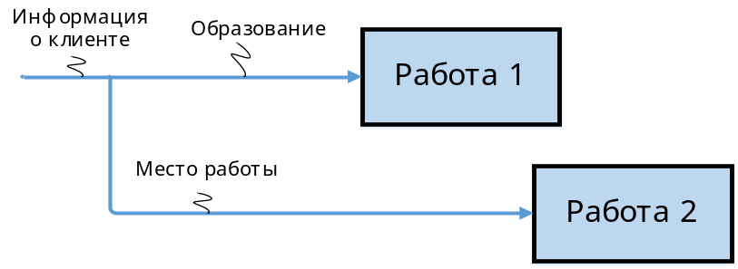
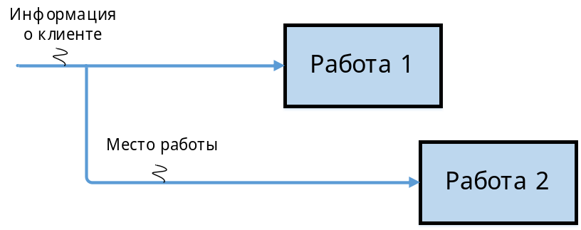
Пример именования разветвляющихся стрелок

